Slide 1

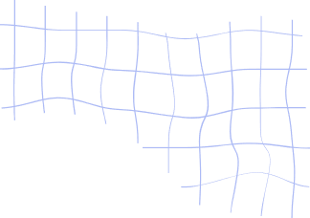




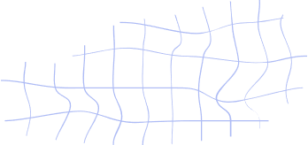
Taller
Recycling

Slide 2

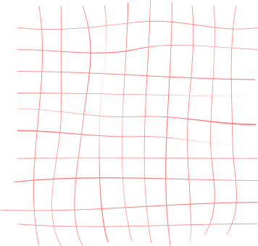


Qué ofrecemos?
paquetes de taller en los que las personas pueden aprender a como hacer manualidades con materiales reciclados
abrimos las puertas de la creatividad a las personas
diferentes tipos de manualidades según el objetivo de las personas

Slide 3
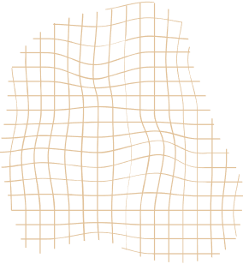

Cuidemos el ambiente
nuestro obejivo
Cuidar el ambiente de una forma en la que al sociedad también pueda contribuir

Slide 4

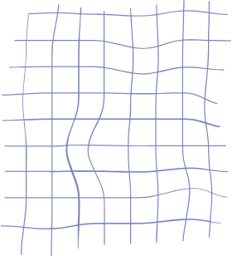


misión
ofrecer talleres que traten de mitigar el impacto ambiental de la contaminación
visión
motivar a la comunidad a sumarse en esta misión y que ellos sean parte de esto

Slide 5




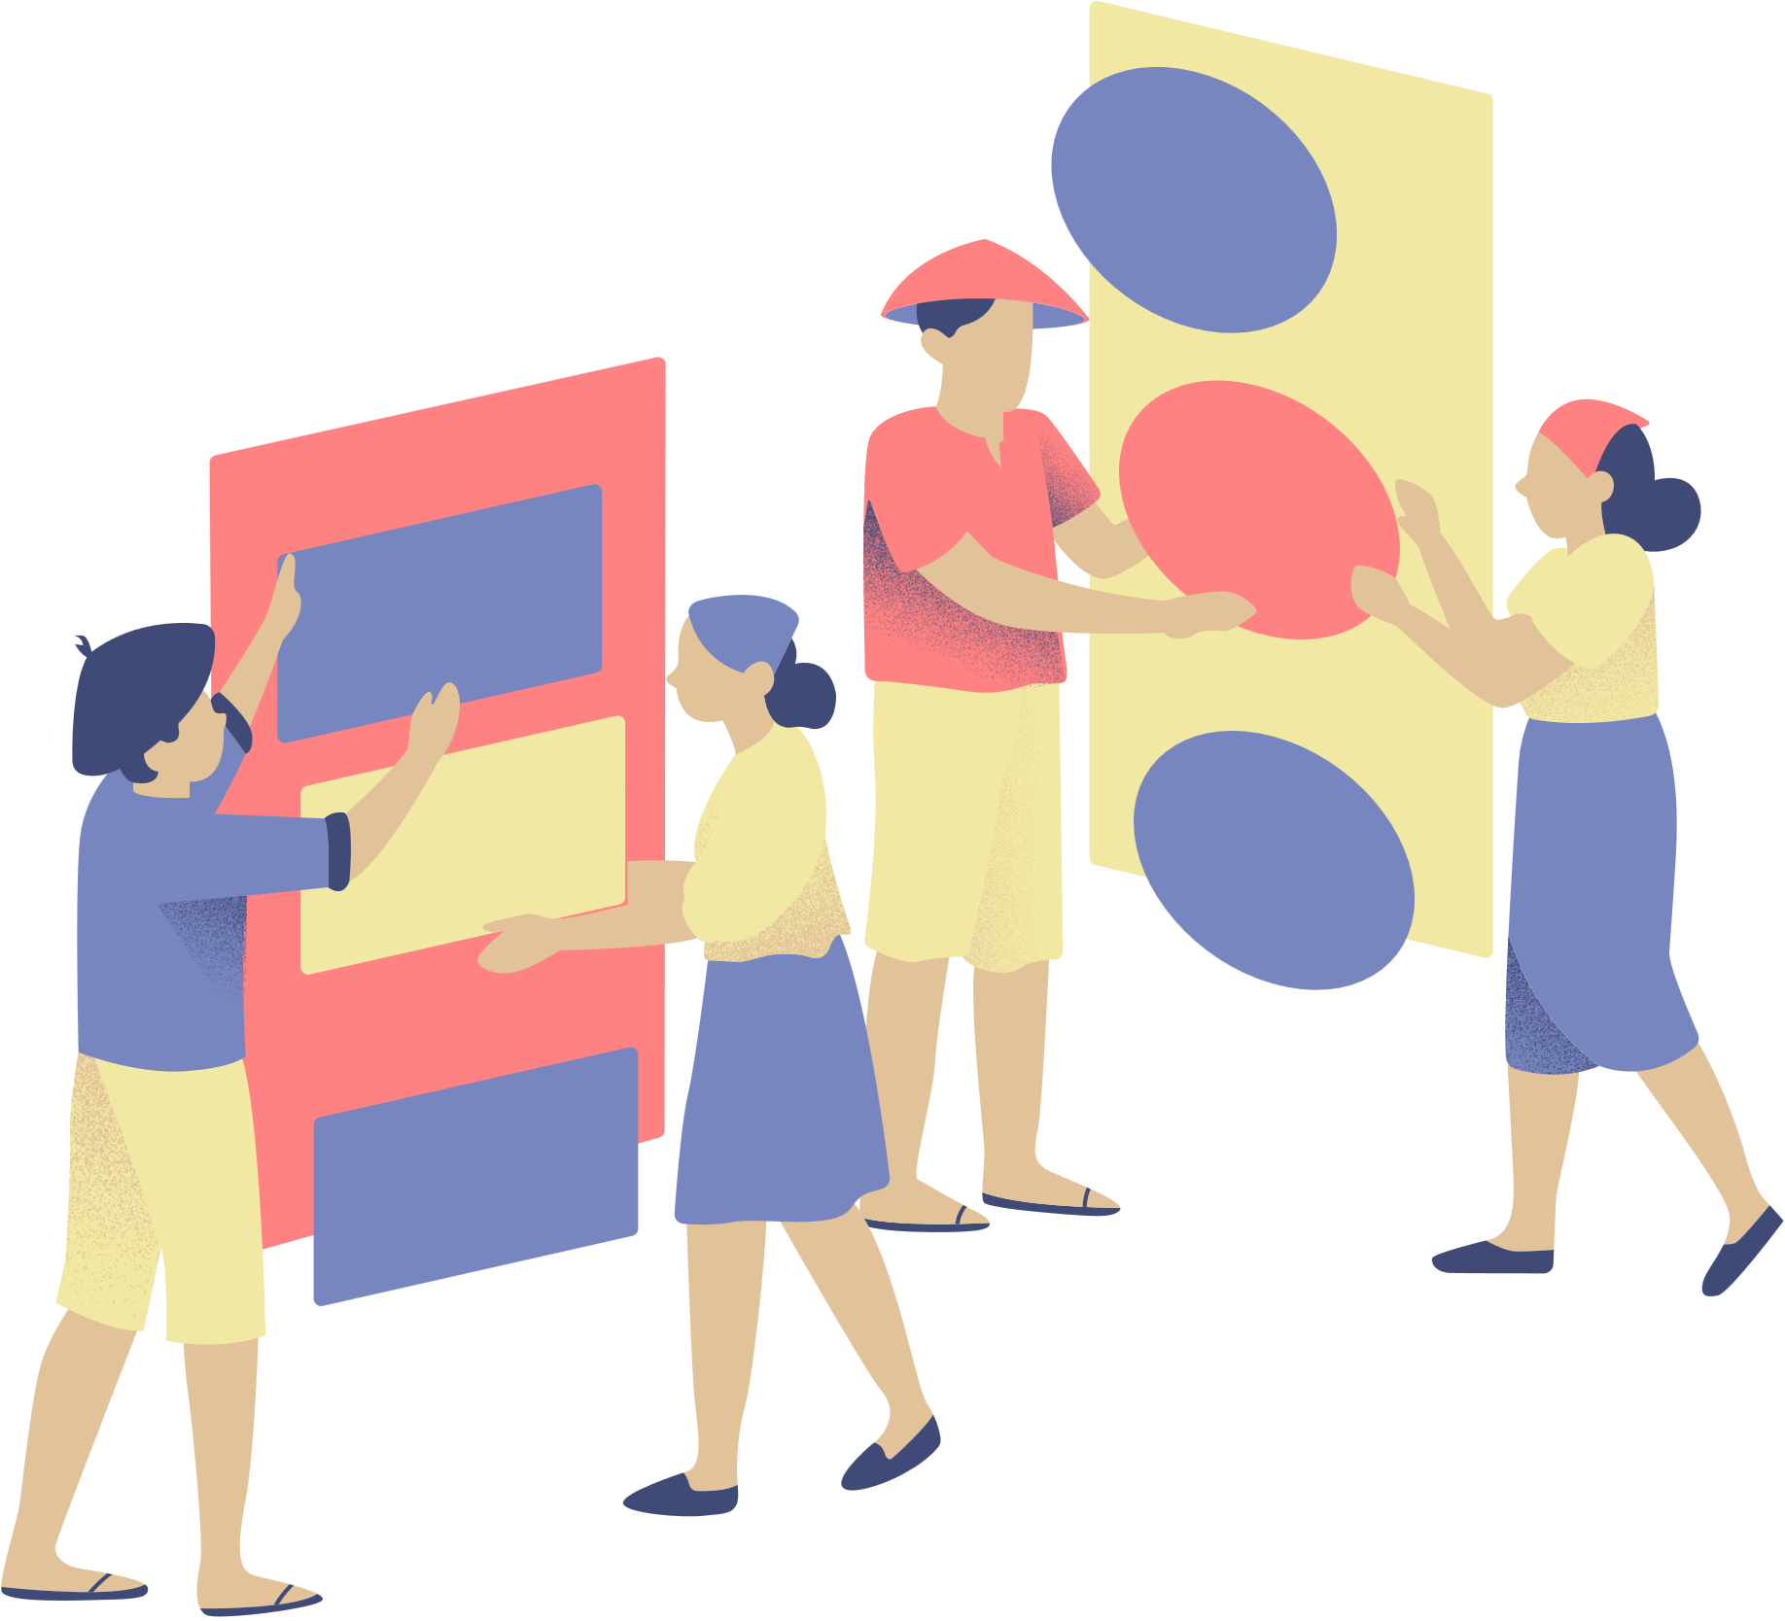



Plan de trabajo
innovación
instructores
diseños en linea
ventas

Slide 6
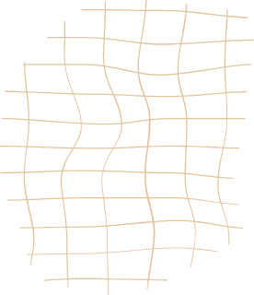


servicios de ventas
Instragram
se harán publicacion de las manualidades y productos
pagina web
se dará una información más completa de los talleres y la compra de productos
tik tok
se darán todas las ideas y proyectos a futuros o ferias

Slide 7




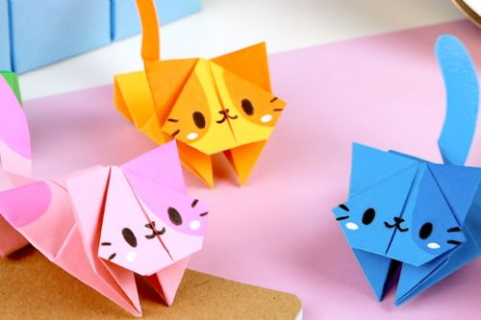
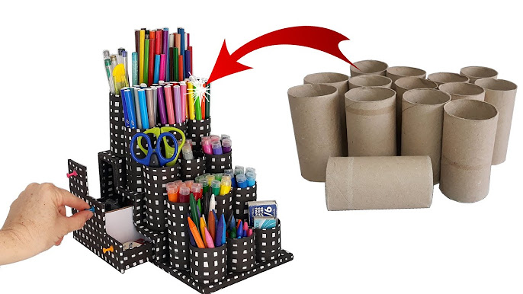
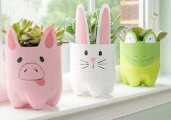
productos

Slide 8


paquetes de talleres
primeros 15 días
se dará una vista previa gratis para que las personas decidan si les gusta y se les darán todas las herramientas y materiales requeridos
paquete normal
su precio son de 15 mil al mes, y en este se ofrece lo mismo que el primero mas, con algunas ventajas, entre ellas que se puede anunciar y vender las manualidades que la gente no quiera quedarse

Slide 9


Fin de la presentacion
“conoce tus propios limites y deja llevar a tu creatividad volar”
Contactenos para más

